Slide 1

Lingkungan
belajar
sumbgr gambar: https://www.pargnting.co.id/

Slide 2
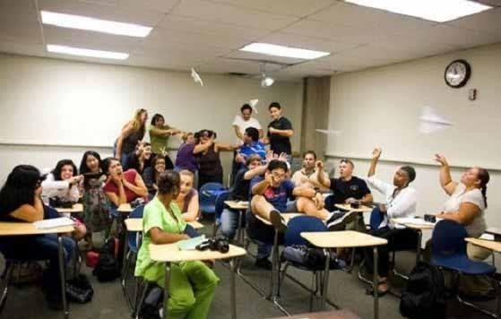

Perhatikan Kondisi Kelas Berikut :
Apa yang terlihat?
Mgngapa ada kelas seperti ini?
Perlunya belajar tentang
Lingkungan Belajar
Mari Kita Pelajari Bersama pada Pertemuan ini !!
https://www.utafiatifiotafi.com/

Slide 3

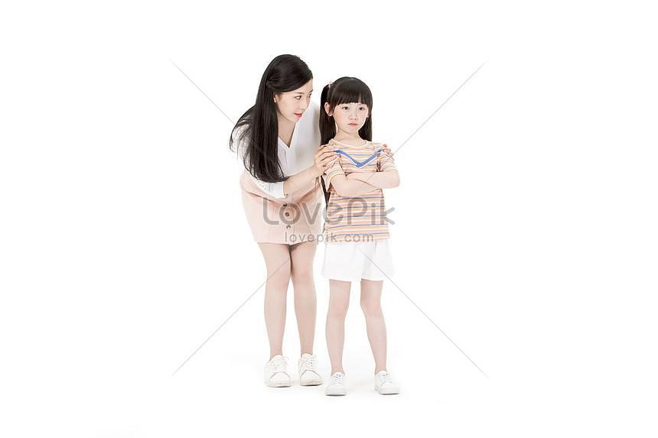
Pernah ga malas ke kampus karena ga nyaman dengan kelas atau guru?
Lingkungan belajar yang kondusif tercapai berkat adanya kerjasama antara guru dengan orang tua
GURU
ORANG TUA
6
Ð
sumbgr gambar: https://brainlQ.co.id/tugas/13680860
sumbgr gambar: https://id.lovgpifi.com/

Slide 4
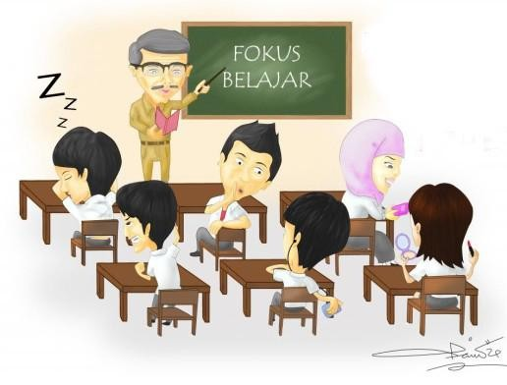

Lingkungan belajar di sekolah
Kebijakan sekolah
Manajemen kelas
Mengelola kelas efektif dan eﬁsien dengan membuat siswa aktif dalam pembelajaran
Menjaga hubungan antara siswa dan pendidik
Mengatasi siswa yang ramai
https://www.fiompasiana.com

Slide 5

LINGKUNGAN BELAJAR KONDUSIF
Pengertian
Lingkungan belajar yang mendukung tercapainya tujuan belajar
Manfaat
Proses pembelajaran lebih efektif dan eﬁsien
Tercapainya tujuan pembelajaran
Guru dapat melaksanakan tugas sebagai pendidik
sumbgr gambar: http://www.satuharapan.com/

Slide 6

KEBIJAKAN SEKOLAH
Pengertian
Aturan yang menjadi panduan
sekolah mencapai tujuan
Cakupan
Bangunan ﬁsik, Kurikulum, Iklim sekolah
Hasil yg Diharapkan
Siswa mencapai prestasi yg baik
Guru bekerja dengan baik
sumbgr gambar: https://dutainformasi.com/

Slide 7
POKOK BAHASAN
Mengap
a kelas
perlu
diatur?01
Menjadi komunikator yang baik
^{Mendesain} Mgnciptakan
lingkungan fisik
lingkungan positif
02
03
04

Slide 8
01
MENGAPA KELAS PELRU
DIATUR

Slide 9
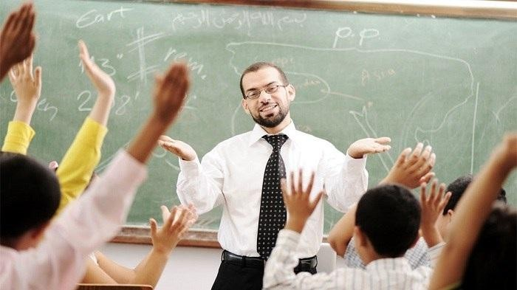
MANAJEMEN KELAS
Pengertian
Prosedur untuk menciptakan lingkungan belajar mengajar yang kondusif
Masalah Umum
Kelas ramai
Kondisi kelas kacau
Bagaimana mewujudkannya?
Cek slide berikutnya….
sumbgr gambar: https://www.rijal09.com/

Slide 10
1. MEMULAI AWAL DENGAN TEPAT
Salah satu kunci mengelola kelas yaitu memulai awal pertemuan dengan tepat
PERHATIKAN:
Komunikasikan aturan kelas serta meminta siswa patuh
Meminta siswa terlibat dalam kegiatan pembelajaran
Meluangkan waktu di minggu pertama untuk membangun harapan, aturan, dan rutinitas agar berjalan lancar dan menetapkan irama untuk pengembangan kelas

Slide 11
2. MENEKANKAN INSTRUKSI DAN IKLIM
KELAS
Melibatkan penggunaan pencegahan, strategi proaktif, bukan hanya terhanyut pada strategi disiplin
HASIL PENELITIAN
Guru yang kompeten membimbing dan membangun kelas lebih efektif daripada guru yang menekankan disiplin mereka (Brophy, 1996)

Slide 12
STRATEGI DAN TUJUAN MANAJEMEN
Mencegah masalah akademik
Mengelola instruksi
Siswa lebih banyak waktu belajar dan lebih sedikit waktu pada kegiatan tidak terarah

Slide 13
lnovasi
Classroom Management Styles
Lihat video berikut:
https://www.youtube.com/watch?v=O_x4OLsfReQ https://www.youtube.com/watch?v=inzssGYi6MM https://www.youtube.com/watch?v=uUisTKQFDho https://www.youtube.com/watch?v=jQkL5efkViw https://www.youtube.com/watch?v=4cscJcRKYxA

Slide 14
Practical classroom management
Lihat Video Berikut:
https://www.youtube.com/watch?v=yCETWG43krY
Interventions for classroom disruption :
https://www.youtube.com/watch?v=PXcxrJEy850

Slide 15
02
MENDESAIN
LINGKUNGAN FISIK

Slide 16

PRINSIP PENGATURAN KELAS
Pastikan guru dapat dengan
mudah melihat siswa
Materi mudah diakses siswa
Pastikan siswa dapat mengamati presentasi seluruh kelas

Slide 17

GAYA PENGATURAN KELAS
Bagaimana mengatur gaya pembelajaran?
sumbgr gambar: https://www.sgfiolahdasar.ngt/

Slide 18
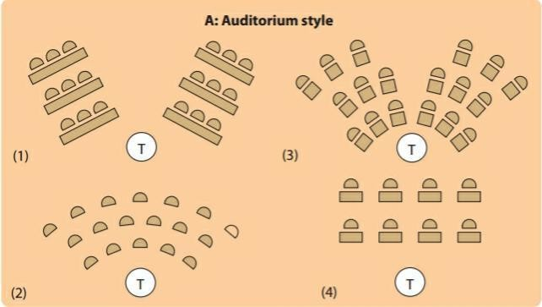
GAYA AUDITORIUM
Siswa duduk menghadap guru
Pengaturan ini menghambat kontak siswa tatap muka
Guru menjadi bebas bergerak

Slide 19
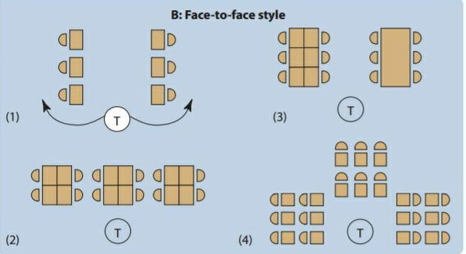
GAYA TATAP MUKA
Siswa duduk saling berhadapan
Gangguan siswa lain lebih tinggi daripada ketika gaya auditorium

Slide 20
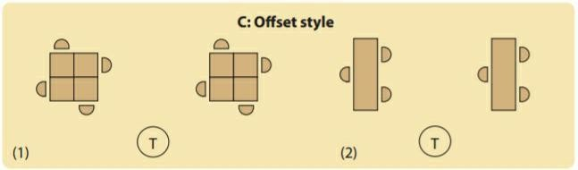
GAYA OFFSET
Beberapa siswa (3-4) duduk tidak langsung berhadapan satu sama lain
Menghasilkan gangguan kurang
Efektif untuk kegiatan pembelajarna koperatif

Slide 21
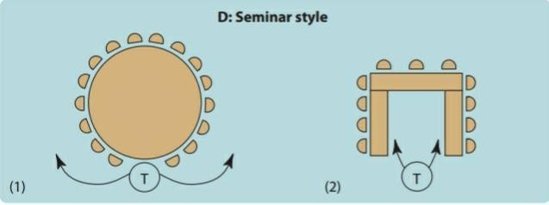
GAYA SEMINAR
Siswa dalam jumlah besar (10-dst) duduk membentuk lingkaran, persegi.
Sangat efektif jika guru ingin siswa berbicara satu sama lain atau berkomunikasi dg guru

Slide 22
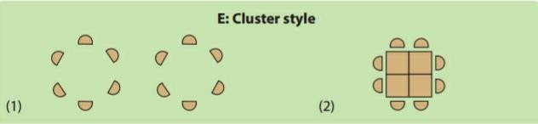
GAYA KLASTER
(Beberapa siswa (4-8) bekerja sama dalam kelompok kecil seperti sedang rapat). Efektif untuk pembelajaran kooperatif

Slide 23
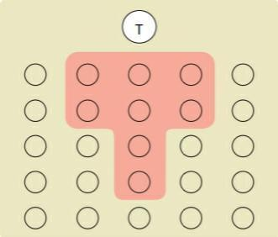
ZONA TINDAKAN
Siswa yang duduk di kursi depan T Zone, lebih mungkin untuk berinteraksi dengan guru dan memulai diskusi)
  Dari berbagai pengaturan, mana yang sering kamu temui?

Slide 24
Lihat Video Berikut:
https://www.youtube.com/watch?v=2rjsPP-T7zQ

Slide 25
03
MENCIPTAKAN
LINGKUNGAN POSITIF

Slide 26

STRATEGI UMUM: GAYA MENGAJAR
OTORITATIF
Siswa diajak berpikir dan berperilaku mandiri tetapi masih diawasi guru
PERMISIF
Mendapat sedikit dukungan guru dalam mengembangkan keterampilan belajar
OTORlTARIAN
Bersifat ketat dan menghukum,.
Fokus pada ketertiban kelas
Mana yang membentuk lingkungan positif?

Slide 27

MENGELOLA PERATURAN DAN
PROSEDUR
Perlu gak aturan dalam pembelajaran?siswa boleh terlibat dalam menentukan aturan?
Siswa perlu tahu bagaimana mereka harus bersikap
Aturan kelas
Standar perilaku di kelas HP harus di off kan
Prosedur
Diaplikasi pada konteks lebih spesiﬁk, bagaimana pembuatan laporan
sumbgr gambar: https://lifgstQlg.ofigzong.com/rgad

Slide 28

MENGAJAK SISWA BEKERJA SAMA
Mengembangkan hubungan positif dengan siswa (peduli)
Mengajak siswa bertanggung jawab
Memberi penghargaan yang tepat
  Memilih penguat efektif
  Gunakan petunjuk
  Gunakan penghargaan untuk memberi informasi penguasaan bukan untuk mengendalikan siswa
sumbgr gambar: https://www.gducgntgr.id/

Slide 29
MEMPERTIMBANGKAN
KEANEKARAGAMAN SISWA
Keberagaman siswa membuat kelas semakin menantang
Miskomunikasi
Karena guru kurang memahami latar belakang siswa
Pemecahan
Diaplikasi pada konteks lebih spesiﬁk, bagaimana pembuatan laporan
sumbgr gambar: https://lifgstQlg.ofigzong.com/rgad

Slide 30
Creating a Positive Learning
Environment
Lihat Video Berikut:
https://www.youtube.com/watch?v=T9ynlPs_NTM
What makes a good teacher great?
https://www.youtube.com/watch?v=UCFg9bcW7Bk
https://www.youtube.com/watch?v=vrU6YJle6Q4

Slide 31
04
MENJADI
KOMUNIKATOR YANG
BAIK

Slide 32


Mengapa terjadi perbedaan atensi pada kedua gambar?
sumbgr gambar: http://fiantorcgrdas.com/ sumbgr gambar: https://xworfi.co/blog/
Sebab, bagaimana komunikator menyampaikan materi berpengaruh pada respon audience

Slide 33
KETERAMPILAN BERBICARA
Gunakan kosakata yang mudah dipahami
Kecepatan tetap
Terhubung dengan penonton
Efektif dalam menyampiakan
Gunakan media yg efektif
sumbgr gambar: https://dutainformasi.com/

Slide 34
KETERAMPILAN MENDENGAR
Perhatikan dengan seksama dan pertahankan kontak mata
Lakukan paraphrase
Beri tanggapan secara kompeten
sumbgr gambar: https://dutainformasi.com/

Slide 35
KOMUNIKASI NON VERBAL
Ekspresi wajah
Tatapan mata
sumbgr gambar: https://dutainformasi.com/

Slide 36
05
BAGAIMANA DENGAN PEMBELAJARAN ONLINE

Slide 37

SEGI SlSWA
HAMBATAN EKSTERNAL
Kesulitan sinyal, Boros kuota
Gawai (Hp/laptop) tidak memadai
Tempat tidak kondusif
(ramai, ada banyak suara bising)
HAMBATAN INTERNAL
Kelelahan melihat layar terlalu lama
Tugas banyak, Malas memulai
Menyimak pelajaran dengan melakukan hal lain
sumbgr gambar: https://balangangws.com/

Slide 38
PEMBELAJARAN ONLINE
Menyeting ruangan
Disusun rapi
Mengatur pencahayaan
Mencari posisi nyaman
Mengecat ulang
Menentukan sudut ruangan untuk kuliah
Mengatur lingkungan
Mengatur diri
Makan sebelum kuliah
Sambil mencatat
Menyediakan minuman
Menyiapkan camilan
Mengaktifkan kamera agar fokus
Menyetel musik
Istirahat di jeda kuliah
Peregangan
Memberi tanda jika ada kuliah
Mematikan TV
Menempel jadwal kuliah

Slide 39

SЕGl GURU
HAMBATAN EKSTERNAL
Sulit memastikan pemahaman siswa
Sulit memantau siswa
HAMBATAN INTERNAL
Belum mahir meeting online
Masih menyesuaikan gaya mengajar yang efektif
Butuh waktu lebih lama menyiapkan materi
sumbgr gambar: https://lifgstQlg.ofigzong.com/rgad/

Slide 40
BAGAIMAN MENARIK PERHATIAN
SISWA?
Kuis setiap akhir pertemuan?
Perlu cek evaluasi pemahaman?

Slide 41

Referensi
Santrock, J. W. (2017). Educational Psychology 6th edition.
New York: McGraw-Hill Education. Halaman: 462-497

